Slide 1
Circle Theorems
Circle Theorems
June 2017
2H Q16
June 2017
3H Q13
SAM
1H Q16
May 2018
1H Q8
Practice
1H Q10
June 2018
2H Q16
Nov 2018
2H Q19
Proof

Slide 2
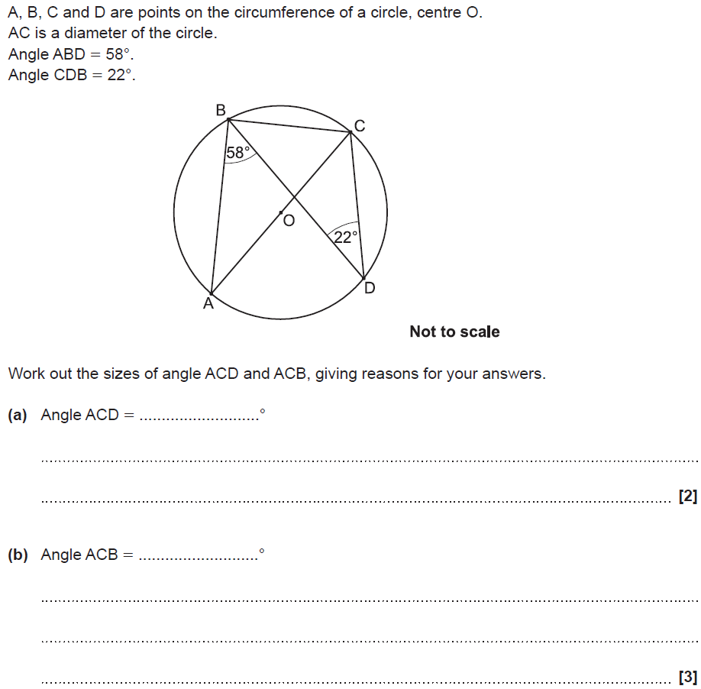
Circle Theorems
SAM 1H Q16

Slide 3
Circle Theorems
SAM 1H Q16
A
B

Slide 4
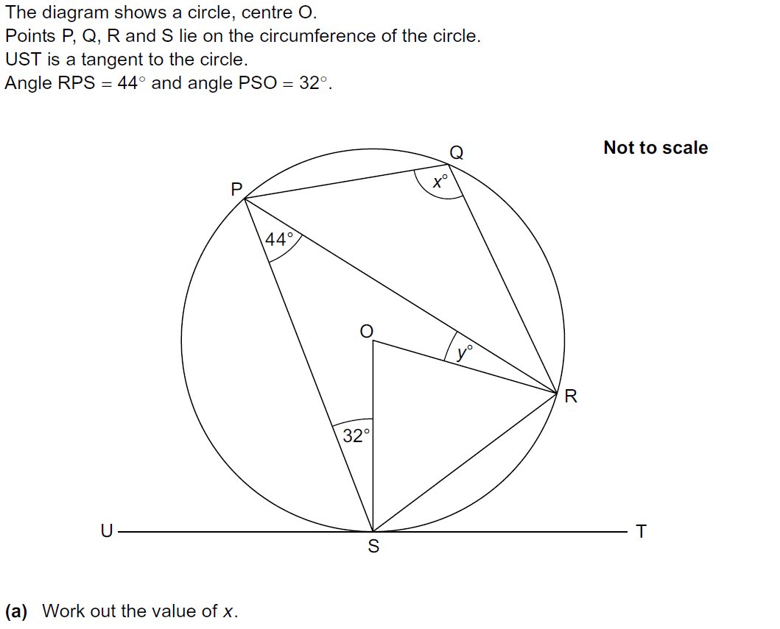
Circle Theorems
Practice 1H Q10

Slide 5
Circle Theorems
Practice 1H Q10
A
B

Slide 6
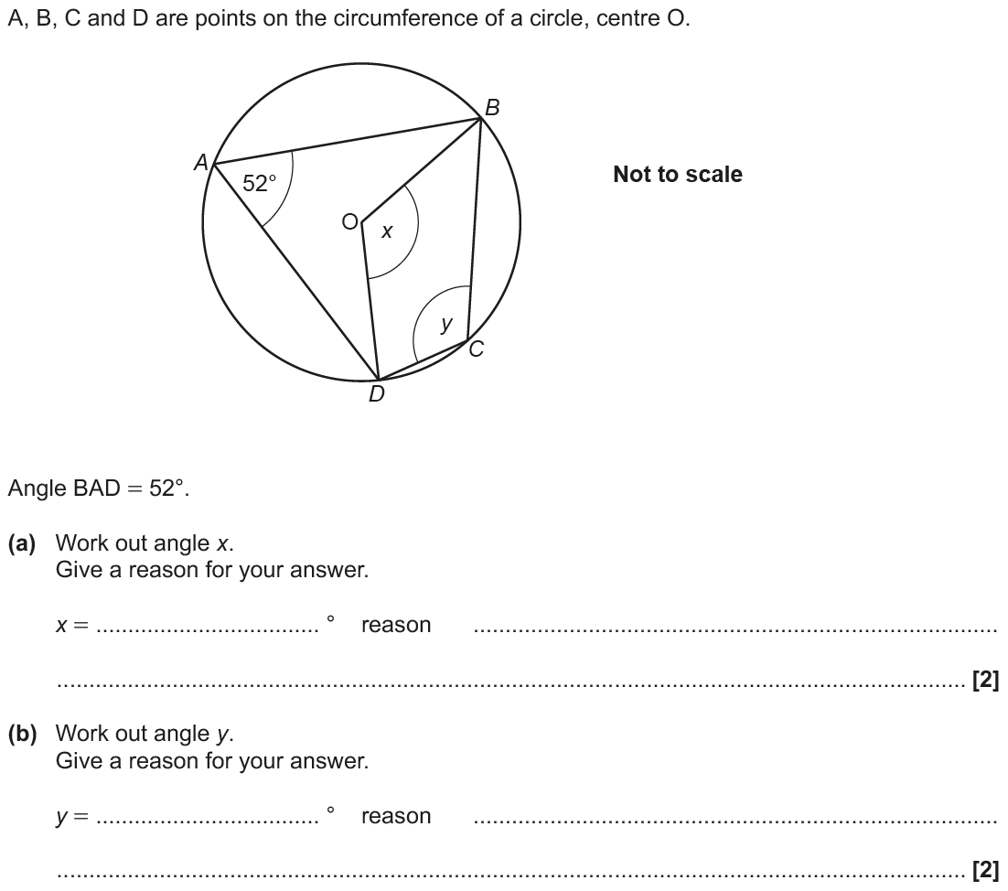
Circle Theorems
June 2017 2H Q16

Slide 7
Circle Theorems
June 2017 2H Q16
A
B

Slide 8
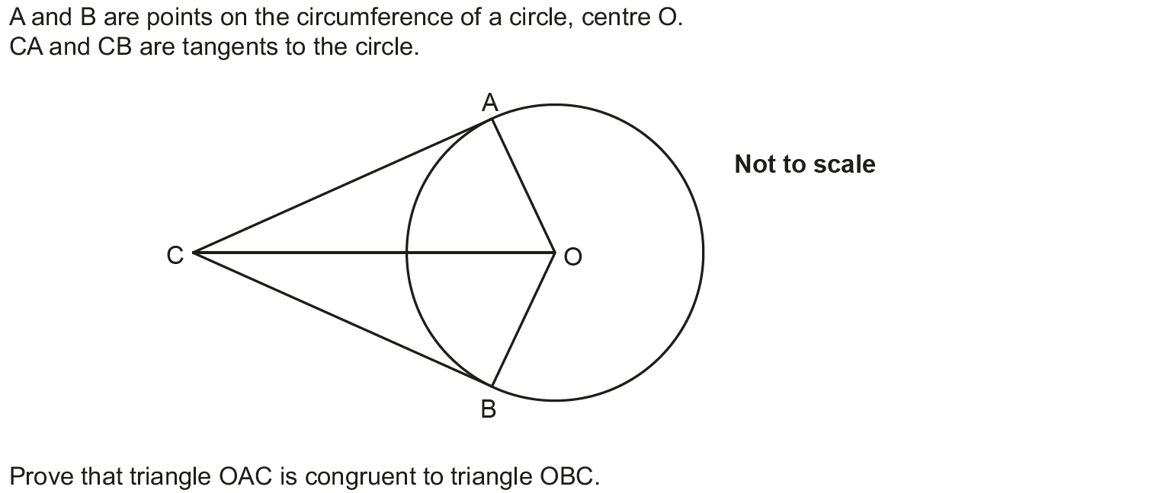
Circle Theorems
June 2017 3H Q13

Slide 9
Circle Theorems
June 2017 3H Q13
A

Slide 10
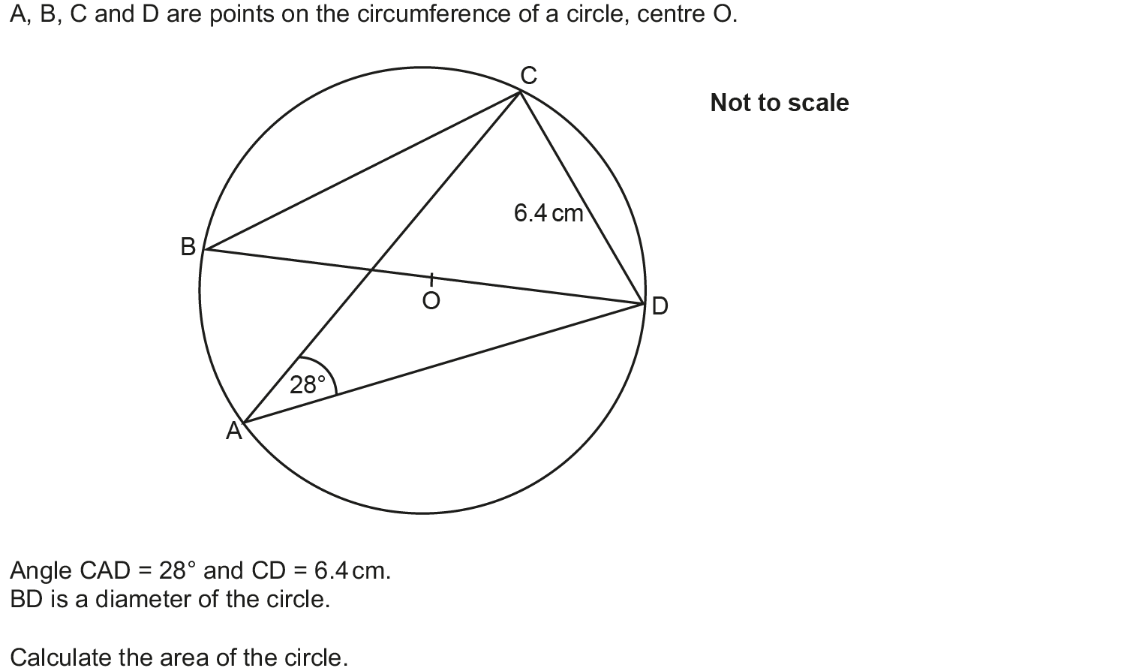
Circle Theorems
May 2018 1H Q8

Slide 11
Circle Theorems
May 2018 1H Q8
A

Slide 12
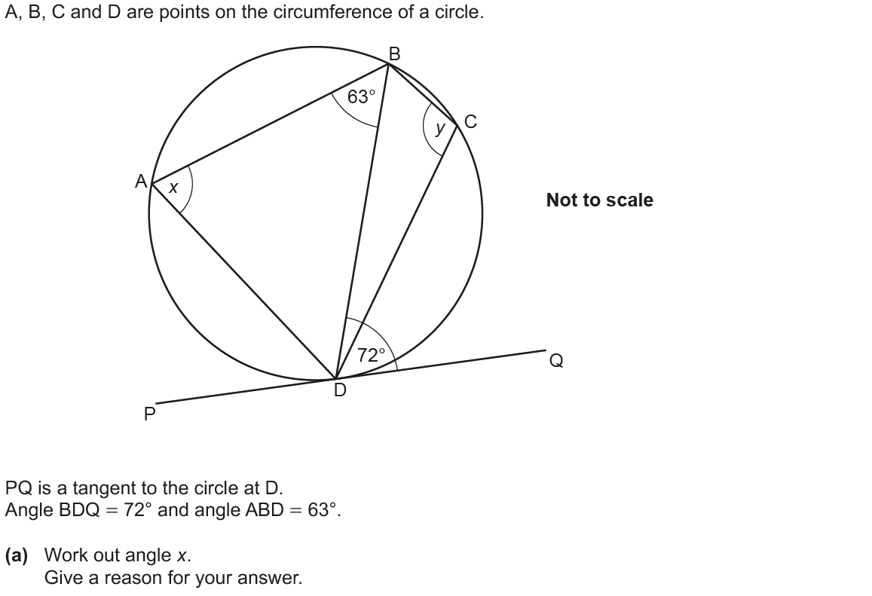
Circle Theorems
June 2018 2H Q16

Slide 13
Circle Theorems
June 2018 2H Q16
A
B

Slide 14
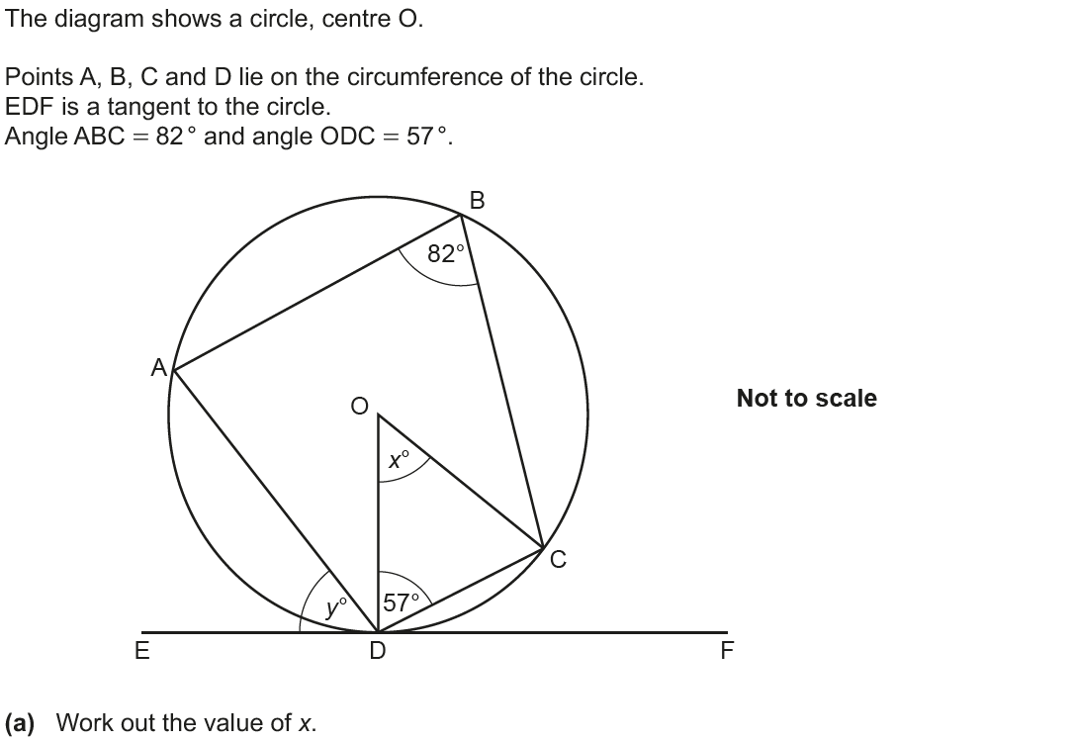
Circle Theorems
Nov 2018 2H Q19

Slide 15
Circle Theorems
Nov 2018 2H Q19
A
B

